Slide 1

TOXOPLASMA
Sabrina CALVO
Hana Procházková
494912

Slide 2
Table des matières
Autrice
Roman
Fantastique / Mythologie

Slide 3
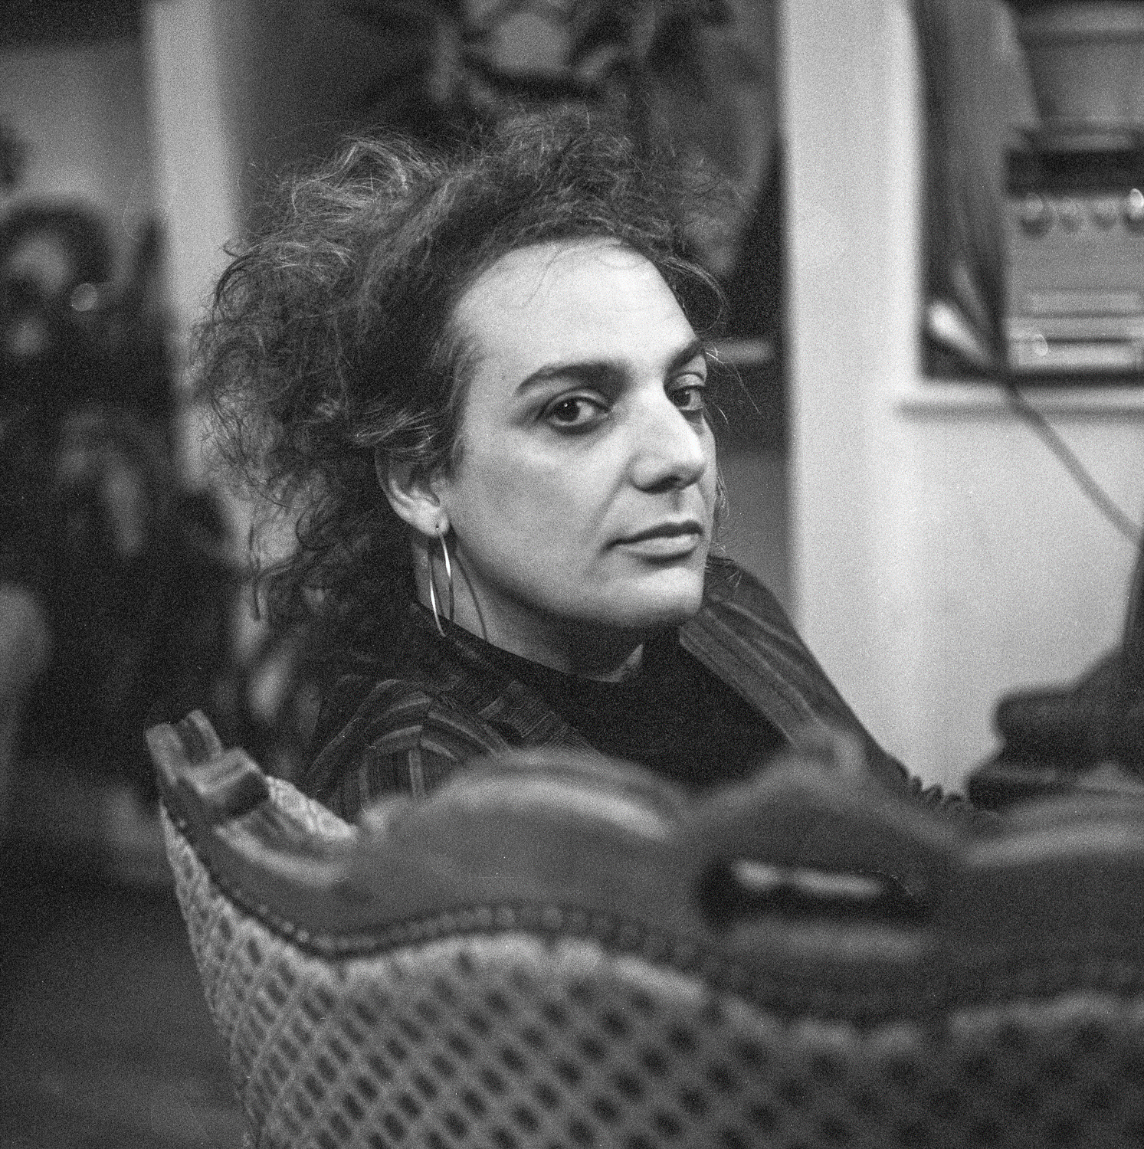
Autrice
née en 1974 à Marseille
écrivaine, dessinatrice, scénariste, designer
genres : sci-fi, fantasy, réalisme merveilleux
écrivaine transgendre (David → Sabrina)

Slide 4
Toxoplasma
2017, La Volte
Grand prix de l'Imaginaire 2018 - Roman Francophone ; Prix Rosny Aîné 2018 - Catégorie Romans
intrigue se déroule à Montréal
raconte à travers Nikki Chanson et sa petite amie hackeuse Kim l'histoire du monde qui est en train de renaitre

Slide 5
Montréal de Toxoplasma
dystopique, la révolution y éclate (pouvoir entre les mains de la Commune à laquelle s’opposent les hackeurs)
Internet remplacé par la Grille
  guerre hybride (les corporations × les hackeurs)
  pour y accéder, il faut consommer la grume
  crée dans le cadre d’un projet MK-Ultra – la Grille est faite d’ondes cérébrales extraits des rêves prometteurs portant sur un avenir meilleur

Slide 6
Personnages
Nikki Chanson – détective, travaille dans une boutique VHS – ses connaissances des films l’aident à dévoiler le mystère
Kim – hackeuse, se perd dans la Grille
Mei – coureuse de bois virtuels, auxiliaire de Nikki
Mommy – relie le monde du passé et le monde contemporain – auxiliaire de Kim
Hyppolite – le chef de la boutique VHS, Grec dépatrié, n’arrive pas à vivre dans le nouveau monde

Slide 7
Intrigue
la trouvaille des animaux-totems morts (raton-laveur, oiseaux, lapins)
la consommation de la grume par Nikki
le run des hackeurs se finit mal, Kim se perd dans la Grille
la trouvaille de Finn, une marionnette peluche – Nikki et Kim font parler leurs inconscients à travers lui
l'assiègement de Montréal – Nikki et Mei cherchent Kim ; Kim découvre la clé du monde contemporain cybernétique et l’origine de la Grille
les deux arrivent à trouver la troisième

Slide 8
Les thèmes récurrents
les références cinématographiques – grâce á eux Nikki poursuit l’enquête
le contemporain × le passé
  la technologie des hackeurs, la société sur le point d’une révolution
  le lien avec les peuples autochtones, les dénominations (Tritogénies, Archontes, Hochelaga, Axone)
la nature mourante :
  la forêt – son déclin dans les cauchemars de Nikki engendre le déclin d’humanité
  les abeilles – représentation de la vie sauvage × petits drones ; vision d’un homme au visage ruche
  les chats – savent naviguer dans la Grille
  les ratons-laveurs – la première meurtre, animal totémique
le déracinement social et la soliloque de la héroïne principale

Slide 9
Le fantastique
la forêt dans les rêves de Nikki ; le signe énigmatique retrouvé près du cadavre du raton-laveur
la vision d’un homme au visage remplacé par la ruche ; enquête : la présence des signes près des cadavres + leur trouvaille pendant le run de Kim
enquête mène Nikki au médecin auxiliaire du projet MK Ultra ; la rencontre avec Mei, suivie par un drone
Kim entre dans le monde de la Grille

Slide 10
Le fantastique
Kim se pose les questions sur la Grille ; Nikki et Mei cherchent Kim pendant que la révolution ravage leur entourage
Kim se rend compte du mécanisme qui a mis à l’œuvre la Grille grâce à l’aide involontaire de 3 sœurs autochtones, veut s’enfuir
Nikki et Mei rejoignent Kim assumant le rôle des sœurs
un nouveau monde naît

Slide 11
Les sources
Bibliographie :
  CALVO, Sabrina. Toxoplasma. Clamart: La Volte, 2017. ISBN 2370490535.
Sitographie :
  https://lavolte.net/livres/toxoplasma/
  https://lavolte.net/a-propos/

